Slide 1
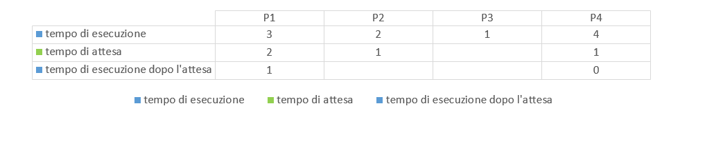
COMPITO S3L1
Il metodo più efficace per la gestione ed esecuzione dei processi in questo caso è il multi-tasking in cui ogni processo viene segmentato e portato avanti in contemporanea agli altri processi; lavorando in maniera alternata con tempi di esecuzione e di attesa

Slide 2
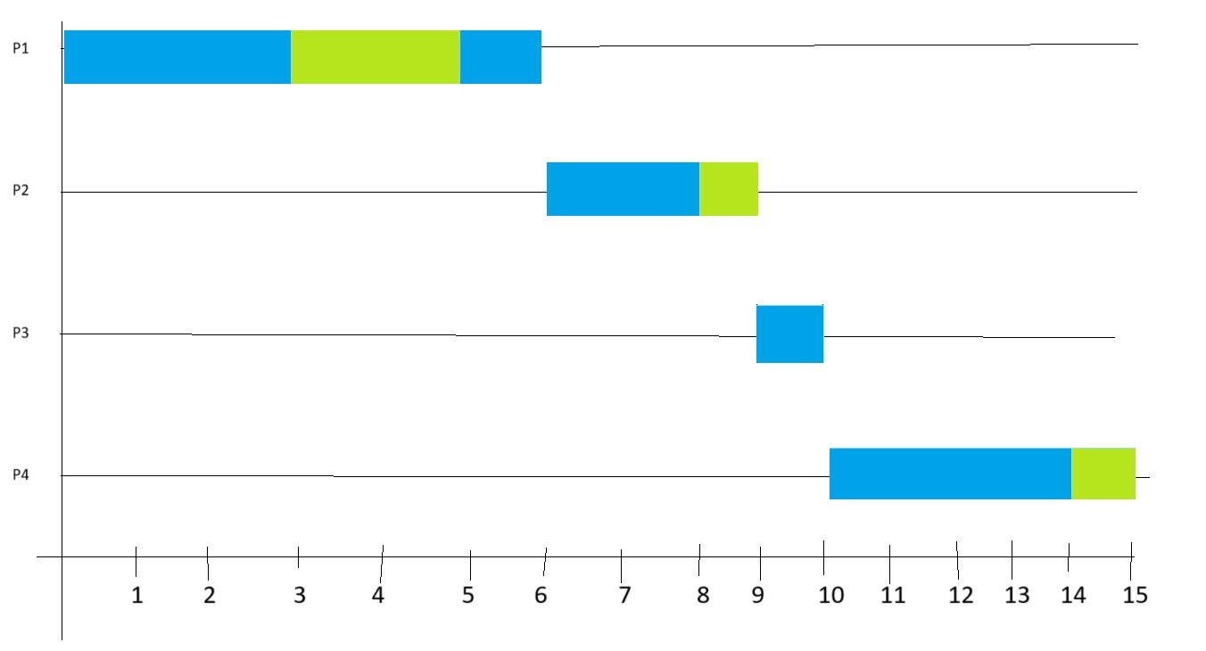
Metodo mono-tasking
Il metodo mono-tasking prevede un solo processo in esecuzione per volta e l’inizio dell’elaborazione del secondo processo avviene solo quando il primo processo verrà portato a termine

Slide 3
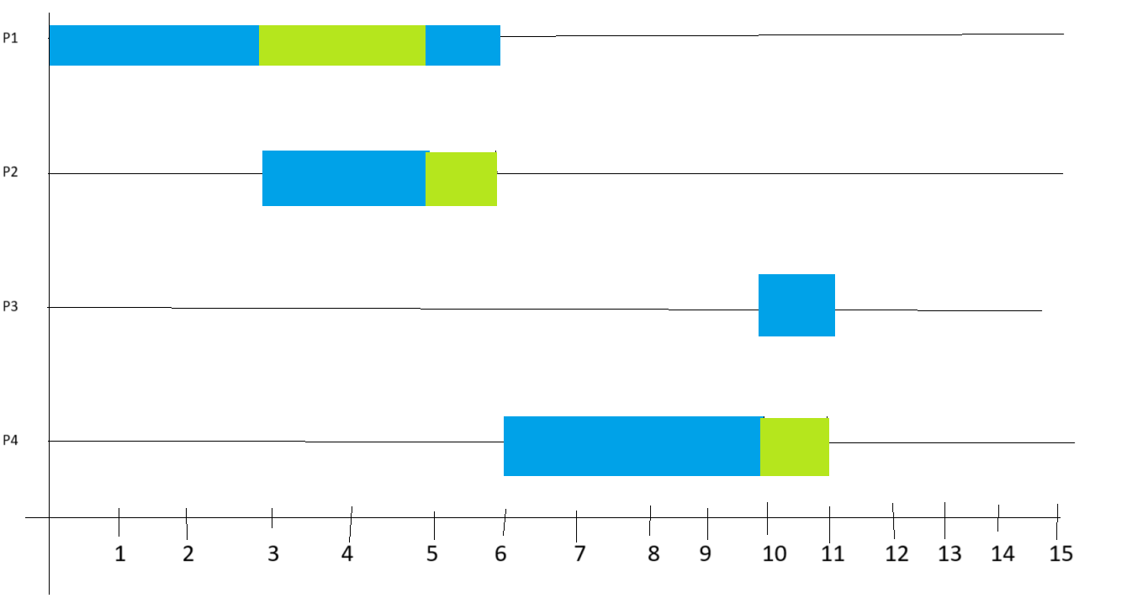
Metodo multi-tasking
Il metodo multi-tasking segmenta il processo in piccole parti che fa partire in contemporanea con le altre parti di altri processi, rimanendo sempre in funzione e alternando i momenti di pausa con quelli di esecuzione tra i vari processi

Slide 4
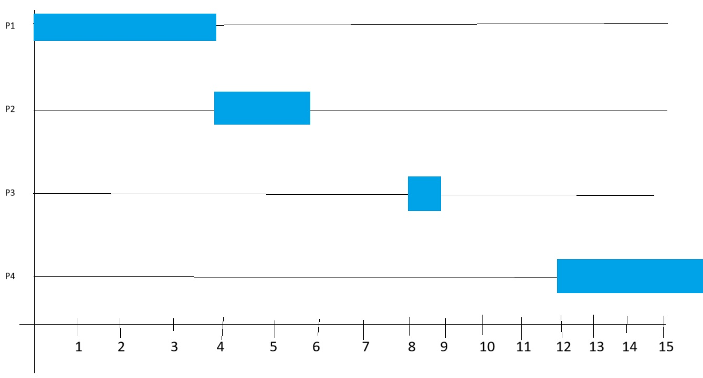
Metodo time-sharing
4 secondi di esecuzione per processo
Il metodo time-sharing assegna un tempo prestabilito e uguale per tutti i processi al fine del quale inizierà il processo successivo e così via in maniera ciclica fin quando tutti i processi verranno portati a termine

